Slide 1

Řízení informační bezpečnosti v prostředí vysokých škol
23. 5. 2016
Libor Šup

Slide 2
Agenda
Proč řešit bezpečnost
Jak bezpečnost řešit
Motivace pro útok
ISO 27000
Jít na to s rozumem
Specifika vysokých škol

Slide 3
Proč řešit bezpečnost

Slide 4
Jak řešit bezpečnost
Musíme vědět
  Co chránit
  Proti čemu chránit
  Jak chránit
Je nutné systematicky bezpečnost IT řídit, a aktivně tak předcházet incidentům
Nejedná se o jednorázovou záležitost, ale o kontinuální proces
Pokud už se něco stane, měli bychom být nachystaní (plány kontinuity)
Není otázkou, zda se něco stane, ale kdy se to stane

Slide 5
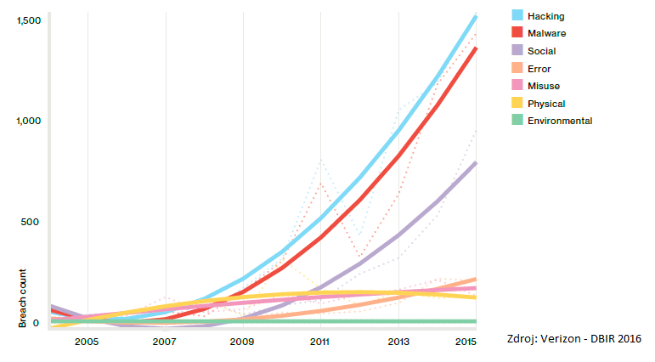
Vývoj počtu incidentů

Slide 6
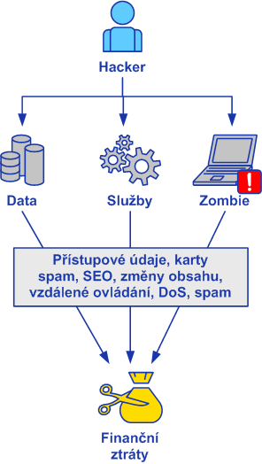
Motivace pro útok
Přímý finanční zisk útočníka
Data (krádež, změna)
  Přístupové údaje
  Osobní údaje
Služby
  Mail server − Rozesílání spamu
  Modifikace webových stránek
    Změny obsahu
    Přesměrování zákazníků na podvodné stránky
  Zombie PC
Způsobení škody (materiální, finanční, dobré jméno)
Zábava, hacktivismus, státní zájem, kybernetická válka
Notes:
Statistiky ukradených dat – čísla – kolik se ztratilo

Slide 7
ISO 27000

Slide 8
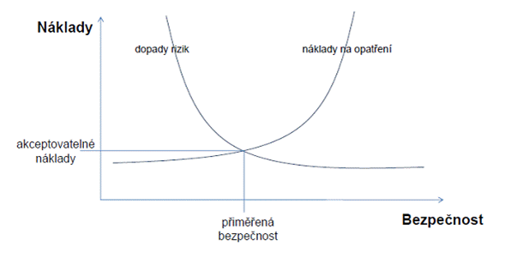
Jít na to s rozumem
Míru ochrany určit dle ceny aktiva
  Platit jen za nezbytné
Zabývat se relevantními hrozbami
  Rizika minimalizovat, malá rizika akceptovat, přenést zodpovědnost (pojištění)
Najít nejslabší článek
  Najít zranitelnosti
  Ohodnotit míru rizika
  Stanovit si strategii nápravy

Slide 9
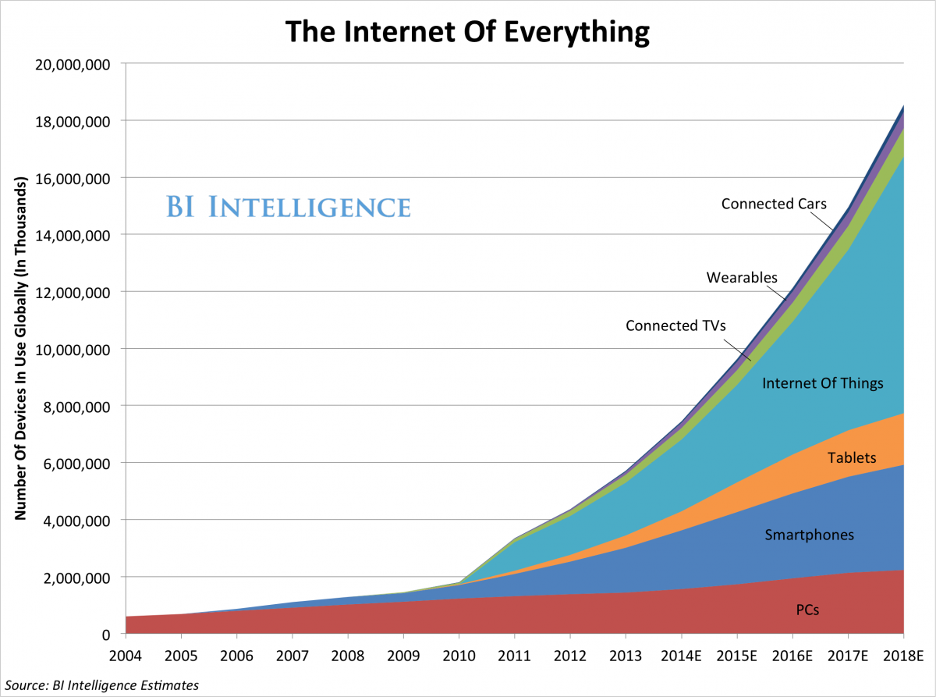
Internet of (Every)Things

Slide 10
Specifika vysokých škol
Rozdělení akademické obce vs. provoz
Různorodé skupiny uživatelů
Otevřenost akademického prostředí
Akademická půda a svobody
Omezené financování a různé druhy financování
Výchova odborníků a jejich kariéra

Slide 11
Dotazy

Slide 12
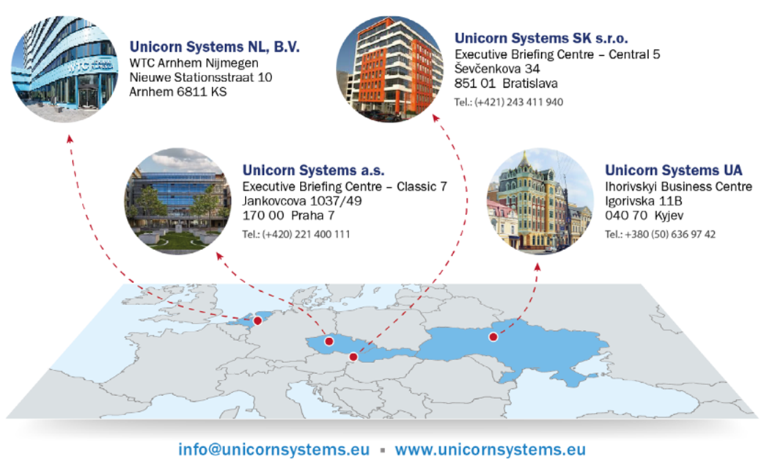
Kontakty

Slide 13
Děkuji za pozornost

